Slide 1
Проект «Гид по Москве»
Бузмаков Антон Игоревич,
Лапшин Михаил Сергеевич,
группа 201-361

Slide 2
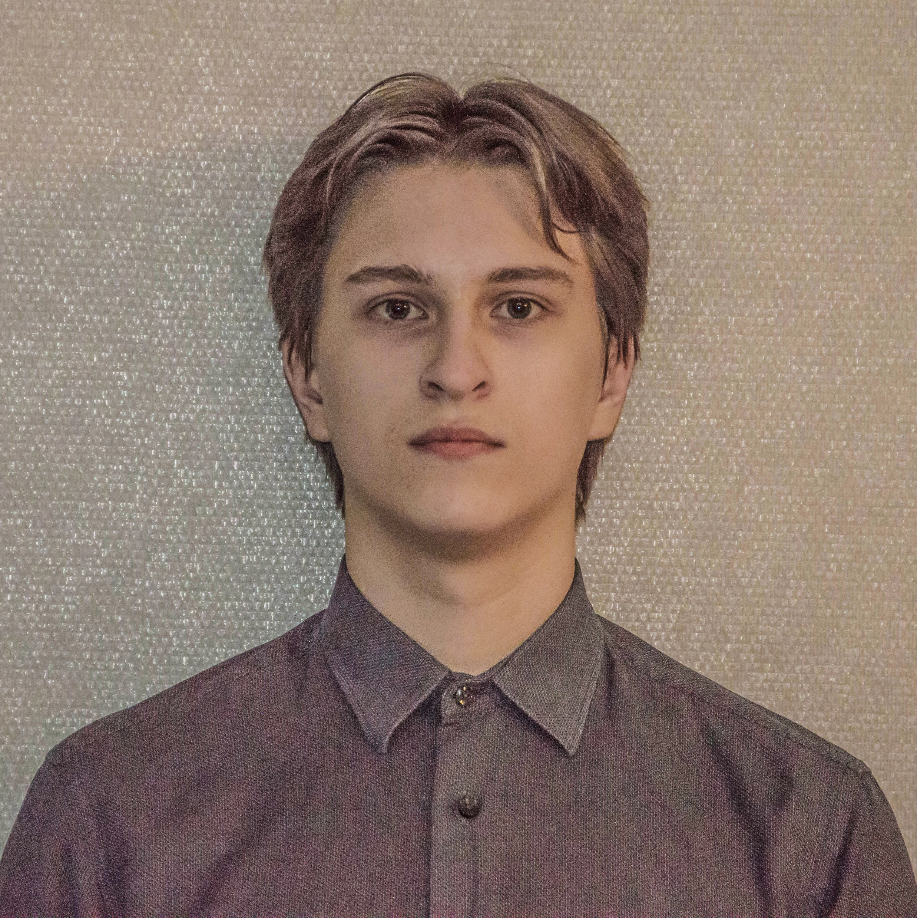

Команда
Бузмаков Антон Игоревич,
группа 201-361
Лапшин Михаил Сергеевич,
группа 201-361

Slide 3
Аннотация
Проект «Гид по Москве» - приложение, позволяющее пользователю находить интересные места в столице России. Приложение основывается на открытой платформе встраиваемых кроссплатформенных приложений ВКонтакте (VK Mini Apps). В приложении используется список мест, составленный на основе анализа посещений различных мест Москвы. В процессе разработки приложения использовались следующие инструменты: фреймворк React.js, язык программирования JavaScript. Результатом работы является веб-приложение, опубликованное на платформе сервисов VK Mini Apps.

Slide 4
Задание и этапы работы
Задание: создать мини-приложение Вконтакте «Гид по Москве», которое поможет пользователям находить интересные места в городе
Этапы работы:
Формирование списка мест
Освоение необходимых для работы инструментов
Создание приложения, оформление документации
Формирование отчета по выполненной работе

Slide 5
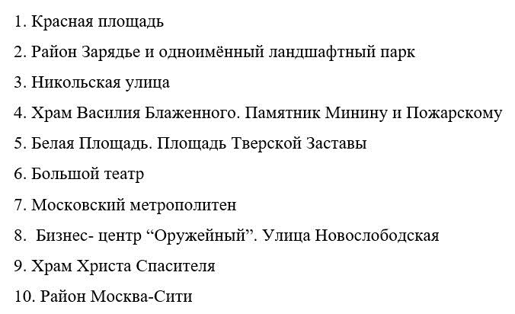
Ход работы
Формирование списка мест.
На основе анализа данных о посещаемости, нами был составлен список самых популярных мест Москвы. Данный список включает в себя такие объекты, как: Красная площадь, ВДНХ, Большой театр, Ходынское поле и др. Полный список объектов доступен в Git-репозитории проекта.
Вырезка из списка

Slide 6
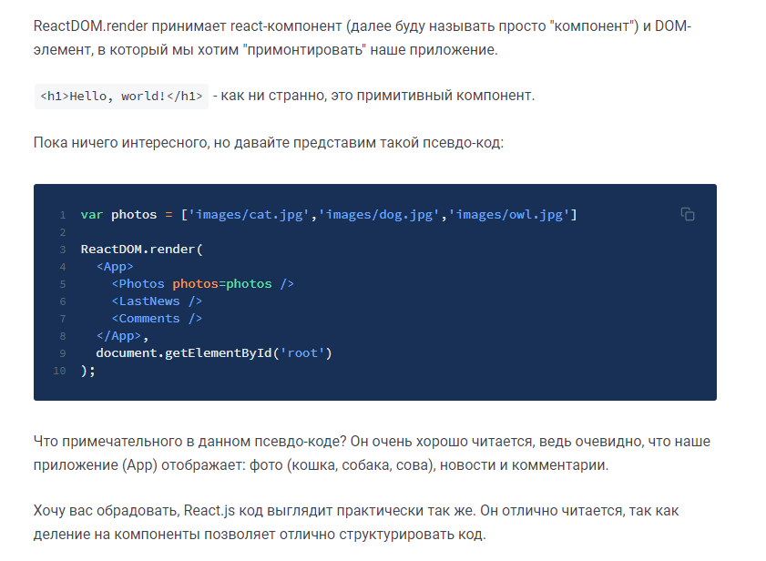
Ход работы
Освоение необходимых для работы инструментов.
Для успешного выполнения поставленной задачи нам необходимо было освоить следующие инструменты разработки: язык программирования JavaScript, библиотека React.js. В течение учебного семестра нами был освоен язык программирования JavaScript и получены базовые знания для работы с React.
Фрагмент курса по React, автор – Максим Пацианский

Slide 7
Планы на будущее
Поскольку на конец весеннего семестра 2020-2021 учебного года нами были освоены не все инструменты разработки, нашим планом на следующий учебный семестр остаются:
Разработка приложения
Оформление документации
Публикация приложения на платформе Вконтакте
Оформление итогового отчета о проделанной работе

